Slide 1


성공적인 프로젝트 관리를 위한
Pro-EPM™
PMS Solution
Pro-EPM
Microsoft
Project Professional 2016
2018. 06
㈜피엔제이컨설팅 솔루션사업팀

Slide 2
01
Pro-EPM™
02
피엔제이컨설팅 소개

Slide 3


01
Pro-EPM™ 소개
Pro-EPM™ 주요기능
Pro-EPM™ 데모 사이트 정보
Pro-EPM™

Slide 4
Pro-EPM™ 개요
Pro-EPM™ 소개
Pro-EPM™
Pro-EPM™ 은 Microsoft EPM 솔루션을 기반으로 한 병합 솔루션으로, 다분야의 프로젝트 매니지먼트에 적합한 모듈을 추가 구성하여 보다 효율적인 프로젝트 관리를 할 수 있도록 도와줍니다.
EPM
Pro-EPM™
Microsoft Enterprise
Project Management
Feature
Feature
프로젝트 현황 대시보드
프로젝트 일정 관리
인력 현황 관리
EPM
Repository
✔
자원 관리
근태 관리
리스크/이슈 관리
프로젝트 히스토리 관리
문서 관리
알림 서비스(SMS/메일)
전자 결재 관리
의사소통 관리
기타 정보 관리

Slide 5
프로젝트 최적화 모델
Pro-EPM™ 소개
Pro-EPM™
Pro-EPM™ 솔루션은 Microsoft EPM 솔루션에서 취약한 대시보드 등의 기능과 고객 별 추가 Customizing 기능을 함께 제공함으로써 고객사에 최적화 된 프로젝트 관리 시스템을 구축 할 수 있습니다.
프로젝트 최적화 EPM 구축
Microsoft EPM
Pro-EPM™
일정관리
의사소통 및 기타
Pro-EPM™
고객별 Customizing
프로젝트 일정 계획
일정관리
자원 관리
프로젝트 진행 관리
사용자 권한 관리
각종 표준 정보 관리
(테이블, 보기, 달력등)
목적별 팀 사이트 구성
리스크/이슈 관리
공유문서 관리
메신저 연동
알림 및 메일 기능
임원용 대시보드
PM용 대시보드
근태 및 자원 관리
프로젝트 히스토리
전자 결재 기능
각종 알림 서비스
ERP 및 GW 정보 공유
고객 요구 사항 반영
모바일 환경 구성
기타 기존 시스템 연동

Slide 6
프로젝트 진행 관리 프로세스
Pro-EPM™ 소개
Pro-EPM™
등록
진행
종료
임원
등록현황
확인
진행현황
확인
결과 확인
PMO
승인
Y
프로젝트
승인요청
승인
프로젝트
승인요청
프로젝트
승인요청
N
Y
N
PM
N
진행률
Update
프로젝트
완료여부
프로젝트
완료보고
WBS
작성
자원할당
Y
프로젝트
승인요청
Y
승인
게시
팀원
일정보고
N
내 작업 등록
작업수행

Slide 7
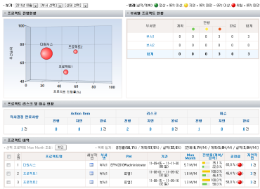
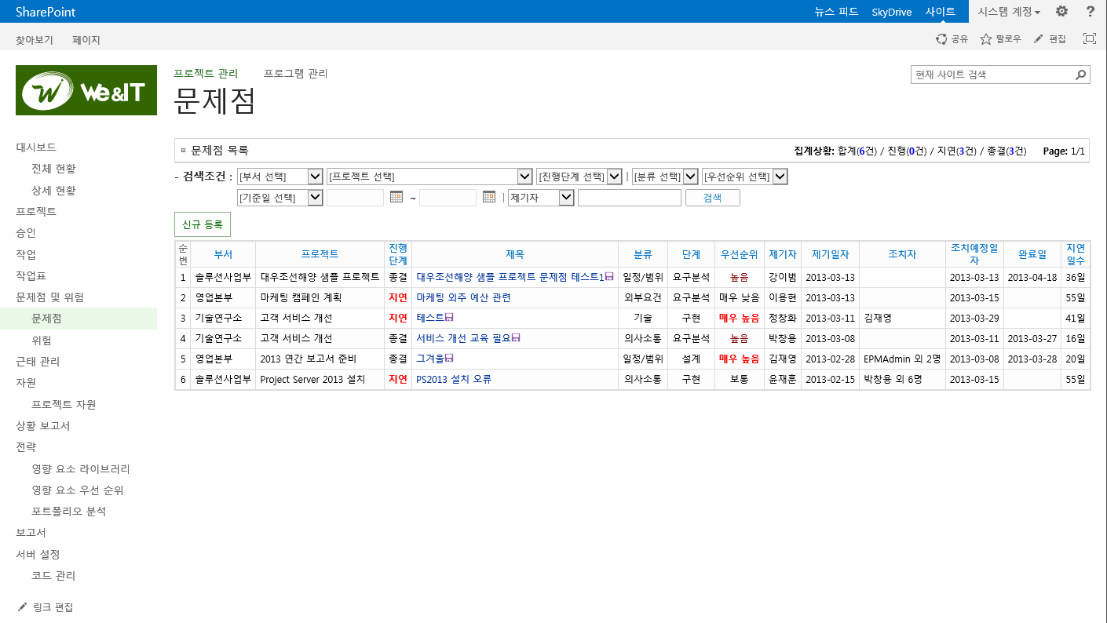
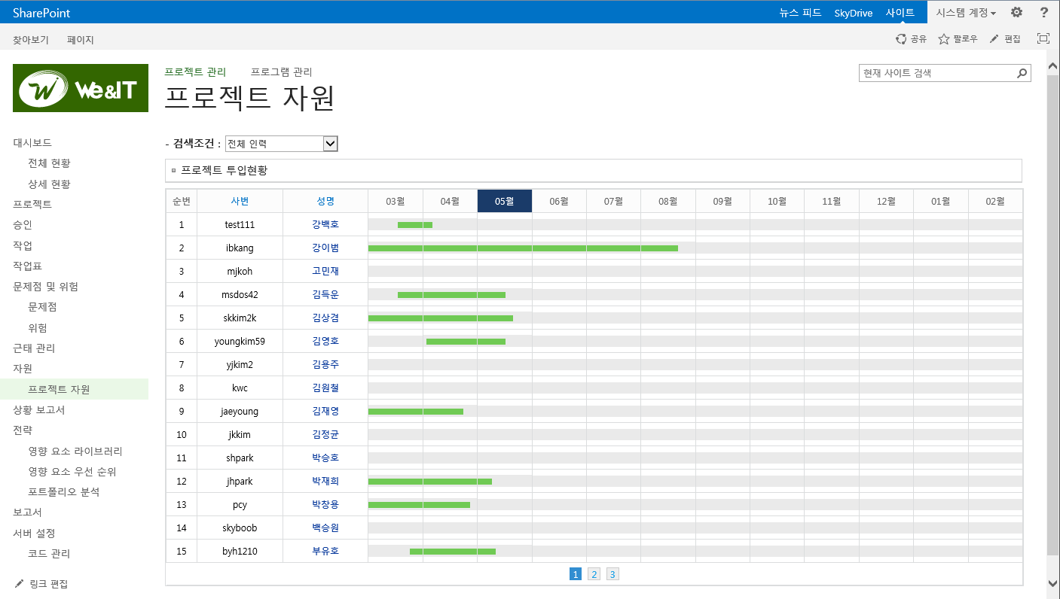

주요 기능 요약
Pro-EPM™ 주요 기능
Pro-EPM™
프로젝트 현황 관리
리스크/이슈 관리
투입인력 관리
대시보드
프로젝트 커뮤니티
자원 및 근태 관리
일정계획 수립 및 상호 작업의
의존관계에 맞는 Critical Path 관리
일정에 맞춰 진행 하도록 알림 서비스
및 지연 작업관리
부서별 진도 관리 및 자원 별 진도 관리
프로젝트 정보의 직관적 파악을 통한
의사결정 지원
예상 리스크를 찾아 등록 관리하며
리스크 제거 현황을 실시간 관리
프로젝트 진행 시 발생하는 이슈를
찾아 등록 관리하며 해결된 현황을
실시간 관리
각 프로젝트 별 투입인력 작업현황
및 프로젝트 이력 조회
일자 별 가용자원 관리
개인 별 Activity 및 작업 시간 관리

Slide 8
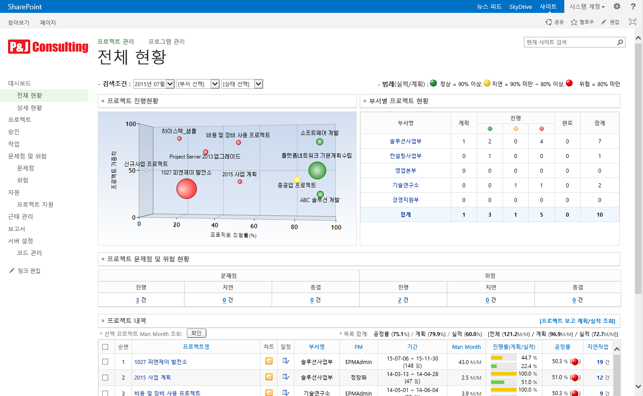
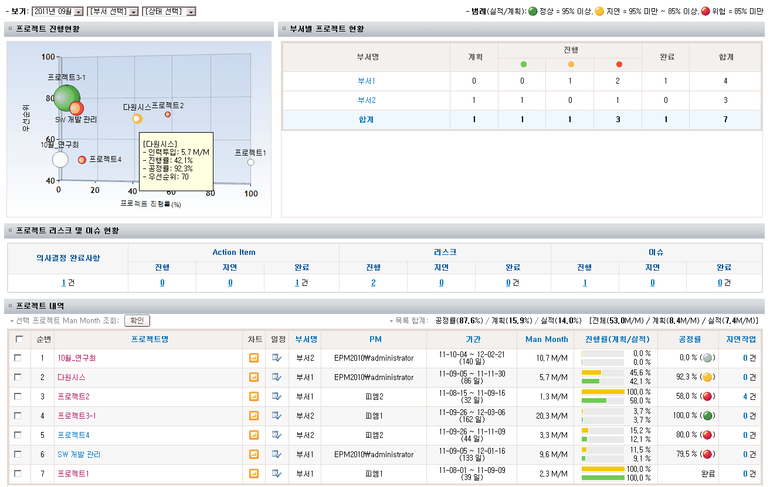
프로젝트 전체 현황
Pro-EPM™ 주요 기능
Pro-EPM™
EPM 시스템에 저장된 프로젝트 정보 데이터를 가공하여 각 부서에서 진행중인 프로젝트의 전체 현황을 실시간으로 나타냅니다.
1. 보기
진행현황 관리의 차트 및 리스트에 대하여 월별, 부서별 데이터를 선택하여 볼 수 있음.
2. 프로젝트 진행현황
진행중인 프로젝트의 지연상황, 진행률, 우선순위, M/M 을 한눈에 확인 할 수 있는 버블차트.
3. 부서별 프로젝트 현황
해당 월(또는 현재시간)을 기준으로 프로젝트 관리 통계 현황에 대한 데이터를 보는 리스트
4. 프로젝트 리스크/이슈 현황
프로젝트의 실적 이외의 상태 별 리스크/이슈 현황을 확인 할 수 있는 리스트
5. 프로젝트 내역
각 프로젝트에 대한 주요정보와 계획 대비 실적 진행률을 확인 할 수 있는 리스트.

Slide 9
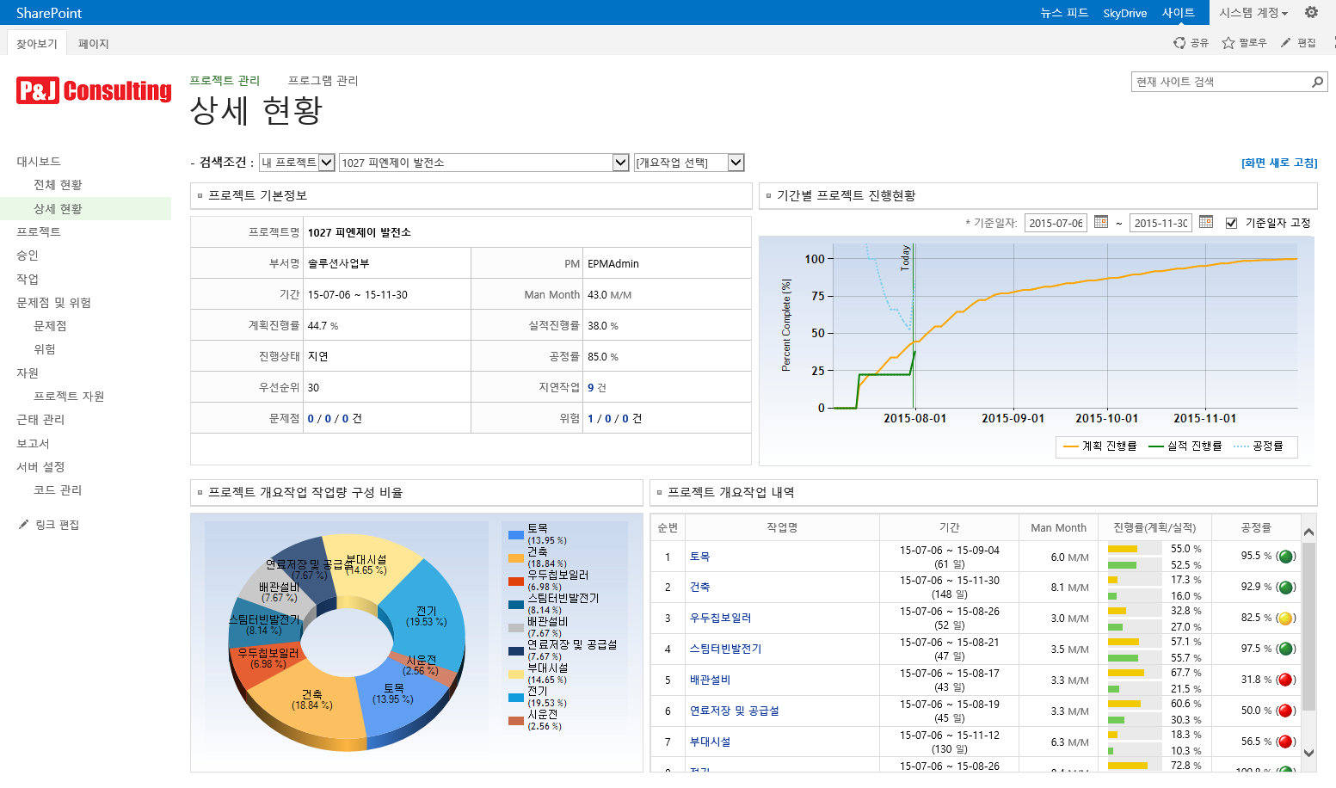
프로젝트 상세 현황
Pro-EPM™ 주요 기능
Pro-EPM™
EPM 시스템에 저장된 프로젝트 데이터를 가공하여 상세 진행현황을 나타냅니다.
2. 기간별 진행현황
선택된 프로젝트의 계획 및 실적 진행률의 일별 배치 데이터와 실시간 계획 예상 데이터를 표현한 차트.
1. 프로젝트 기본정보
선택 된 프로젝트의 프로젝트 명, PM이름, 기간, 진행률 등의 정보를 간략하게 나타낸 목록.
4. 개요작업 내역
프로젝트의 개요수준1에 대한 작업정보를 나타낸 목록
3. 개요작업 작업량 구성 비율
프로젝트의 개요수준1에 대한 작업량을 나타낸 차트.

Slide 10
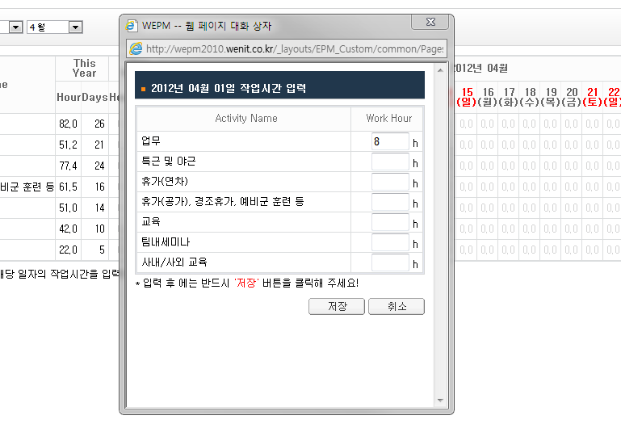
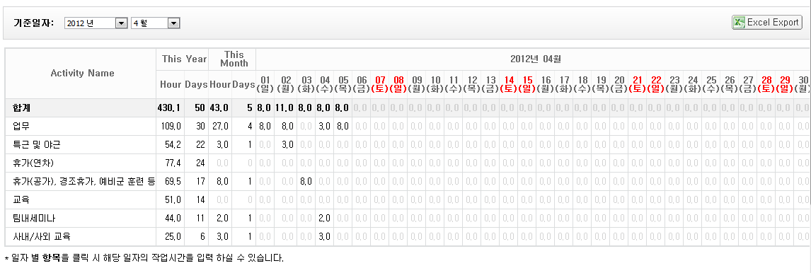
근태 관리
Pro-EPM™ 주요 기능
Pro-EPM™
사용자의 작업시간을 체계적으로 관리하기 위한 근태 관리 기능을 제공합니다.
작업시간 입력/수정
일자 별 작업시간 근태 내역 입력/수정
근태 내역 확인
근태 내역을 항목별로 확인 할 수 있으며 Excel로 다운로드 기능 활용 가능

Slide 11
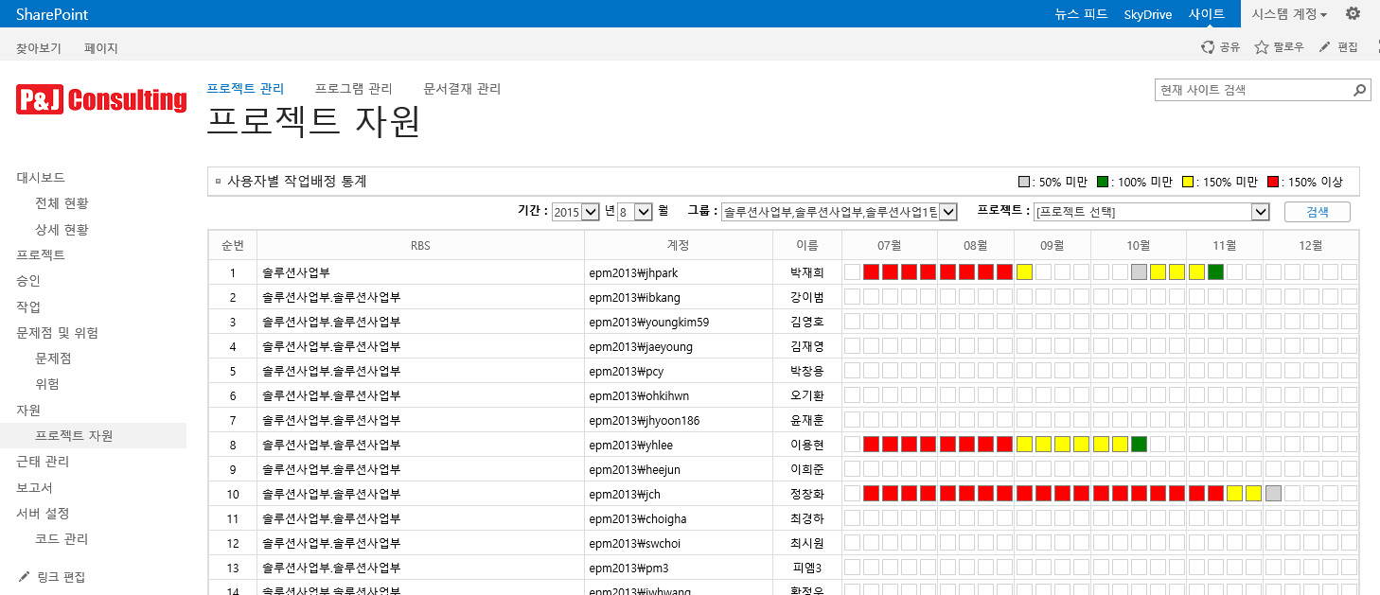
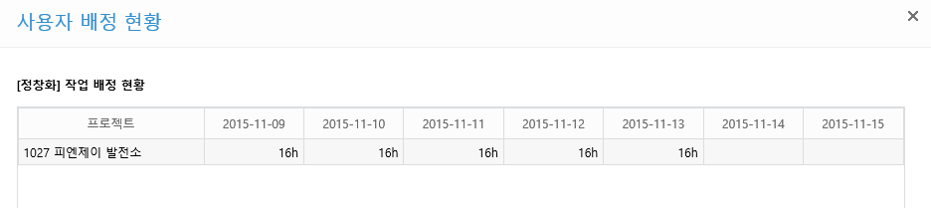
프로젝트 자원
Pro-EPM™ 주요 기능
Pro-EPM™
프로젝트 인력정보 및 팀 별 인력자원에 대한 작업일정 정보를 확인 할 수 있습니다.
프로젝트 별 인력자원 정보 조회 화면
사용자의 기간별 배정 현황 조회 팝업

Slide 12
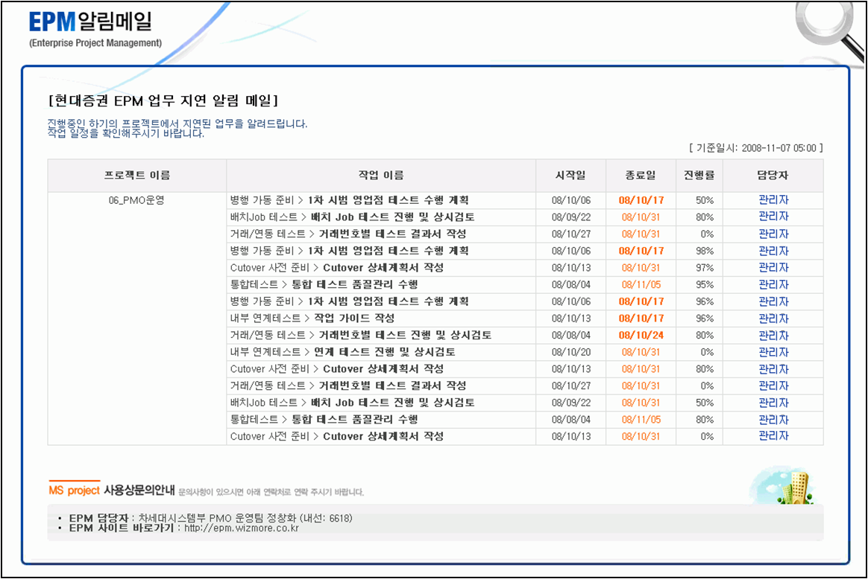
EPM 알림 메일 (프로젝트 관리자)
Pro-EPM™ 주요 기능
Pro-EPM™
자신이 소유한 모든 프로젝트에 대하여 실시간 지연작업 정보를 E-Mail로 수신 합니다.
Pro -

Slide 13
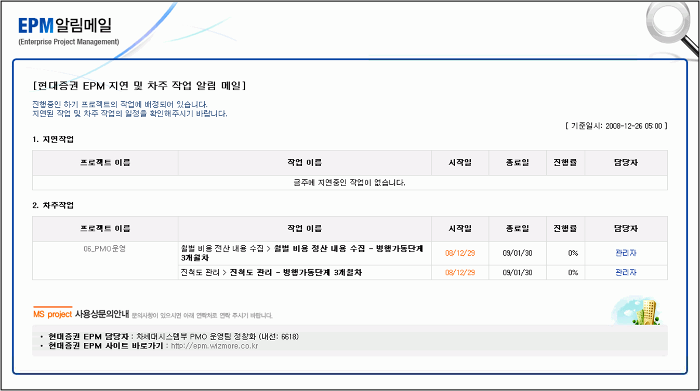
EPM 알림 메일 (팀 구성원)
Pro-EPM™ 주요 기능
Pro-EPM™
자신에게 배정된 작업이 지연 되거나 새로 시작 될 경우 해당 정보를 E-Mail로 수신 합니다.
Pro -

Slide 14
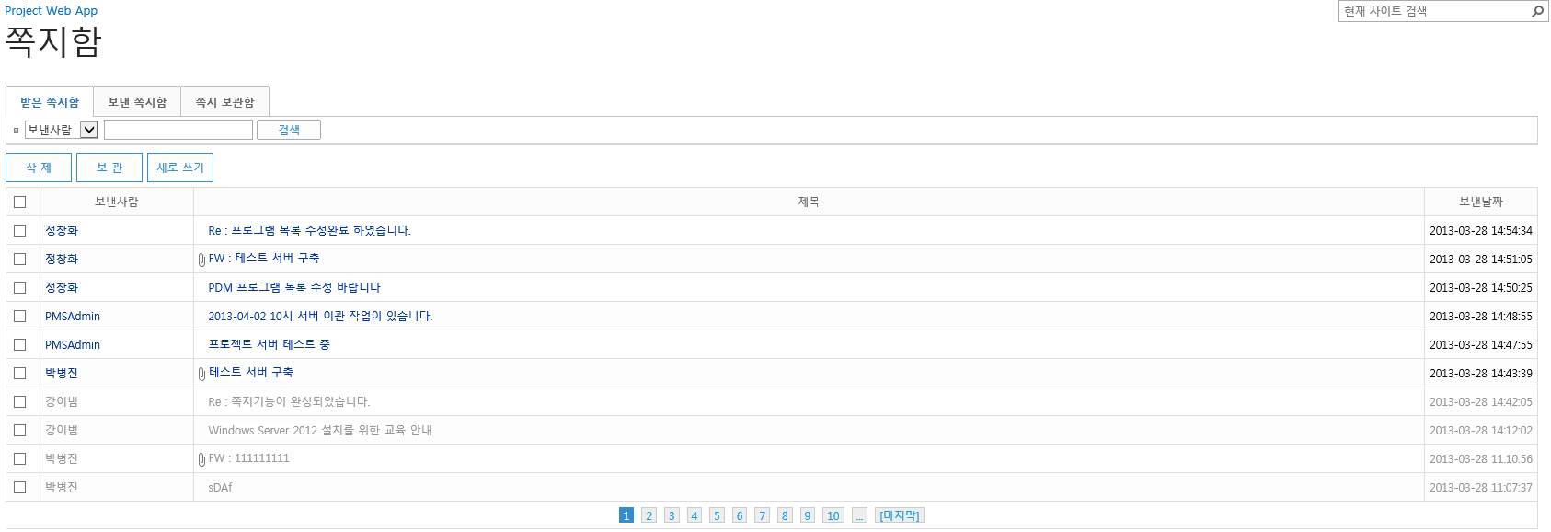
쪽지함
Pro-EPM™ 주요 기능
Pro-EPM™
기존 사내 메일과, 프로젝트 메일의 혼용으로 인한 복잡성을 해결하고, 프로젝트 구성원 간의 원활한 의사 소통을 위한 쪽지 기능을 제공합니다.

Slide 15
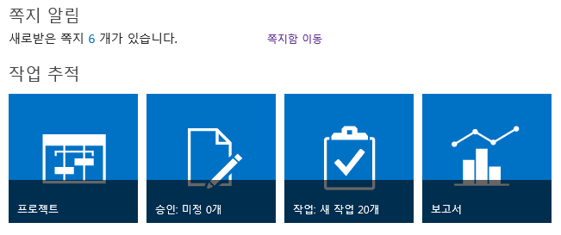
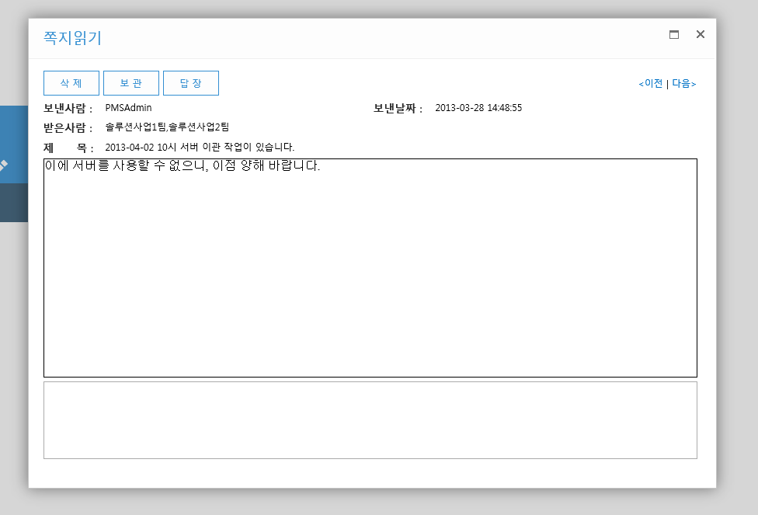
쪽지 알림
Pro-EPM™ 주요 기능
Pro-EPM™
사용자에게 새로운 쪽지가 도착하면 메인 페이지에서 새로운 쪽지의 건수가 나타납니다. 도착한 쪽지의 건수를 클릭하면, 가장 최근의 도착한 쪽지 내용이 팝업으로 나타나게 됩니다. 도착한 쪽지를 [삭제], [보관], [답장]을 할 수 있으며, 첨부된 파일이 있을 경우 다운로드가 가능하게 됩니다.
메인 페이지의 쪽지 알림 화면
쪽지 읽기 화면

Slide 16
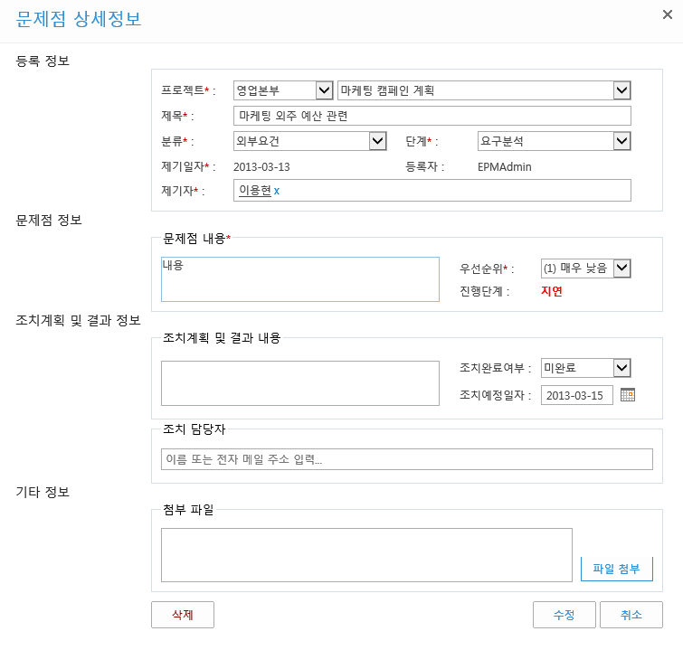

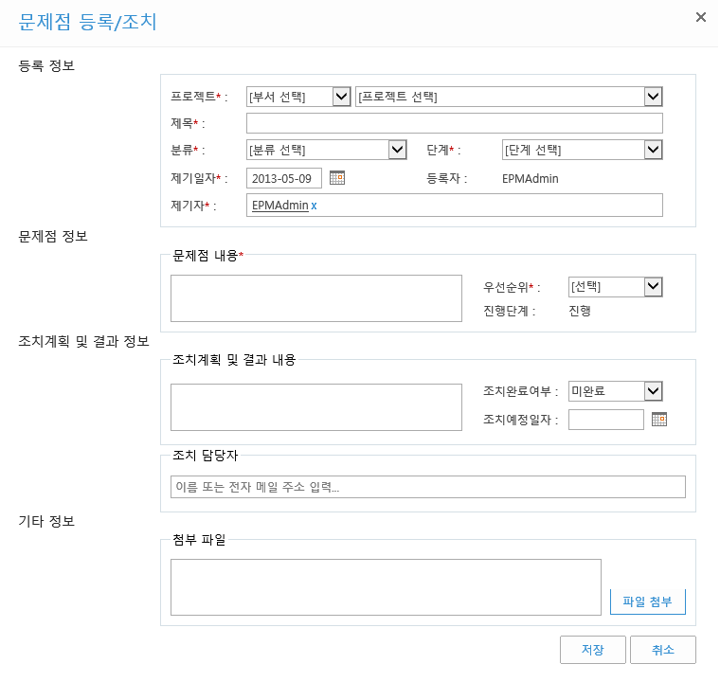
문제점 및 위험 관리
Pro-EPM™ 주요 기능
Pro-EPM™
Pro-EPM™의 프로젝트 커뮤니티 기능을 활용하여 리스크, 이슈, 의사결정사항 등의 프로젝트 관련 상황들을 통합하여 관리 할 수 있습니다. 등록된 게시물은 Pro-EPM™ 대시보드 페이지를 통하여 부서별 또는 프로젝트 별로 통계되어 나타납니다.
리스크/이슈
등록
리스크/이슈
상세보기
리스크 및 이슈를 Project Server에 등록된 프로젝트와 연결 할 수 있습니다.

Slide 17
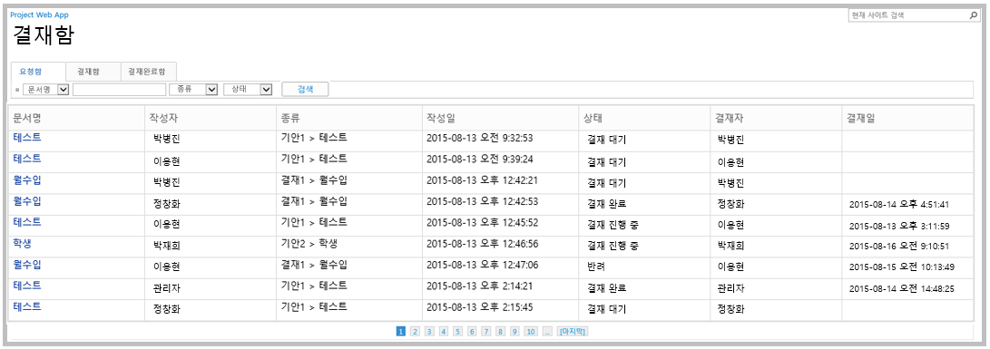
전자결재 기능
Pro-EPM™ 주요 기능
Pro-EPM™
Pro-EPM™의 전자결재 기능은 결재 요청/승인 관리, 진행 상태 확인, 결재선 관리, 결재 양식 관리 기능을 제공하여 빠른 의사결정 및 업무처리를 할 수 있게 됩니다. 또한 메일 시스템과의 연동을 통해 결재 알림을 받을 수도 있습니다.
요청문서, 승인문서, 완료문서를 구분하여 확인할 수 있습니다.
결재 요청 문서에 대한 현재 진행 상태와 결재자 정보를 확인할 수 있습니다.
검색을 통해 쉽고 빠르게 문서를 검색할 수 있습니다.
문서명을 클릭하여 결재 요청 상세 내용을 확인할 수 있습니다.

Slide 18
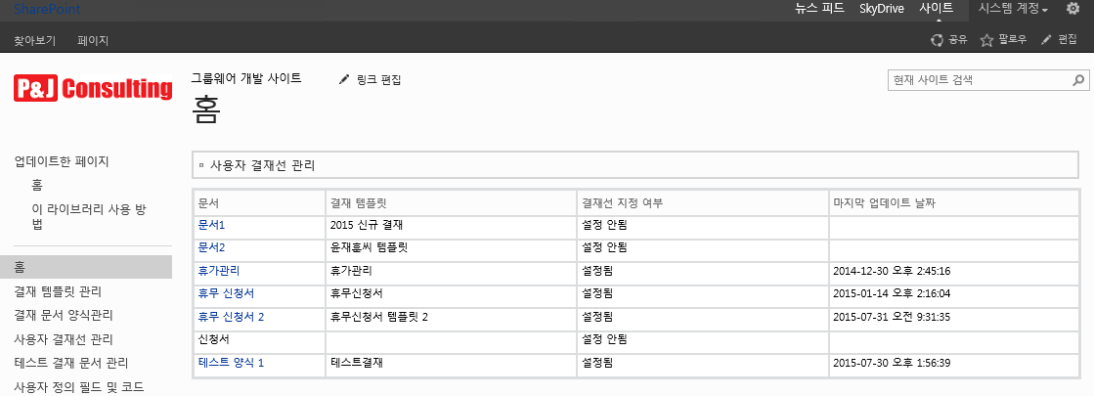
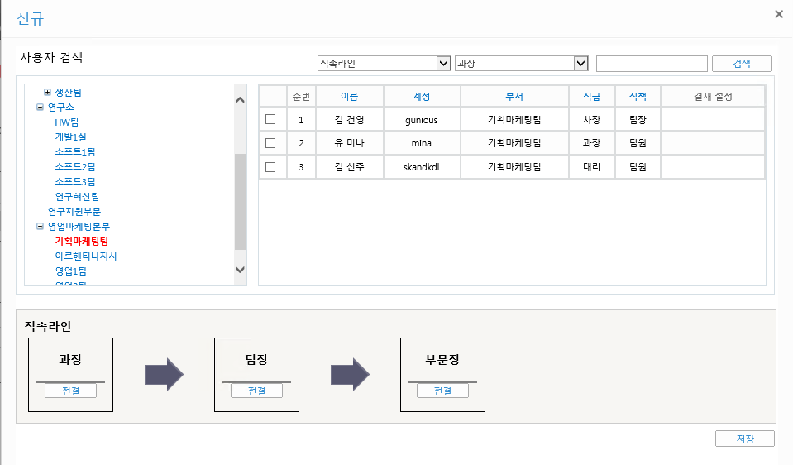
전자결재 – 결재선 관리
Pro-EPM™ 주요 기능
Pro-EPM™
Pro-EPM™의 전자결재 기능의 전자결재선 관리는 사용자 계정 단위로 부서 및 직급에 의한 결재선을 구성할 수 있도록 사용자 결재선 관리 기능을 제공합니다.
문서별 결재 라인을 지정하여 관리할 수 있습니다.

Slide 19
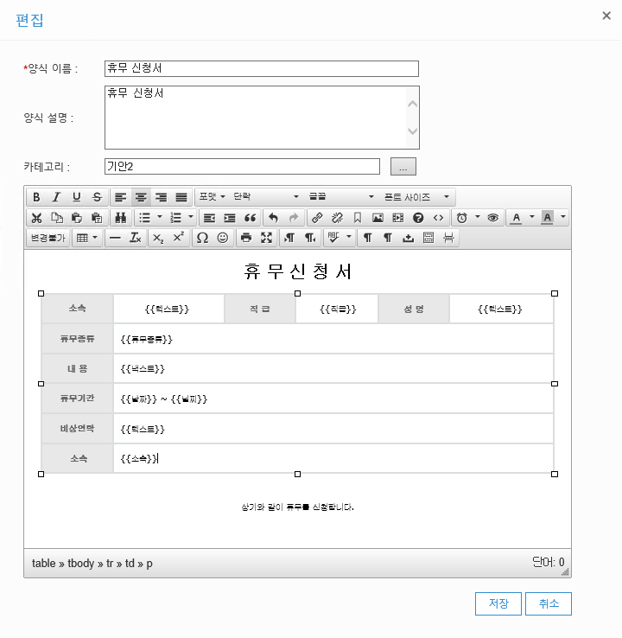
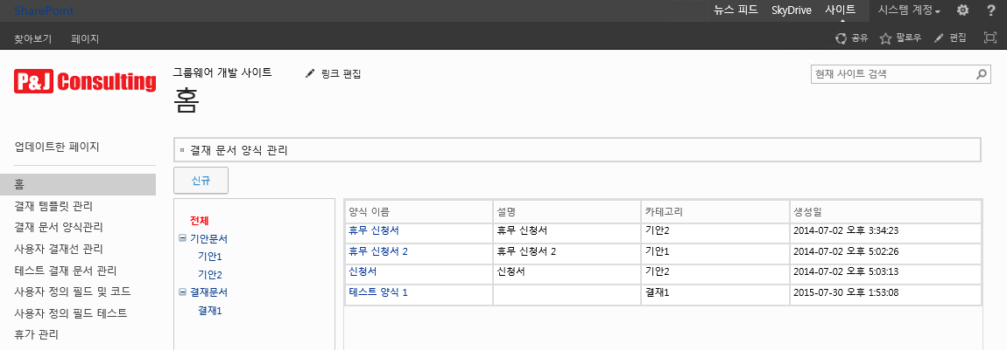
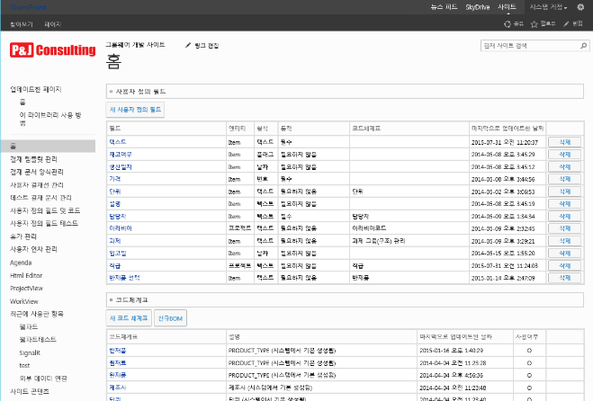
전자결재 – 양식 관리
Pro-EPM™ 주요 기능
Pro-EPM™
Pro-EPM™의 전자결재 기능의 양식 관리는 HTML 형태의 문서 형태를 저장하여 관리자가 다양한 결재 문서 양식을 쉽고 빠르게 생성할 수 있는 기능을 제공합니다.
HTML 편집기를 이용한 결재 양식 관리
양식 필드를 코드형태로 관리를 하여 쉽고 빠르게 양식을 생성 관리할 수 있습니다.
필드 관리 화면

Slide 20
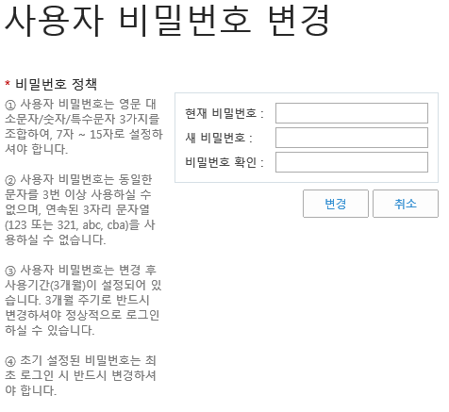
사용자 비밀번호 변경
Pro-EPM™ 주요 기능
Pro-EPM™
사용자의 PC가 AD 서버에 조인되어있지 않아도 Web에서 EPM 사용자 계정의 비밀번호를 변경 할 수 있도록 별도의 사용자 비밀번호 변경 페이지를 구성하였습니다.

Slide 21
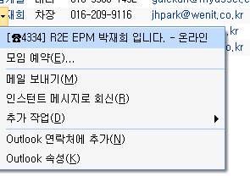
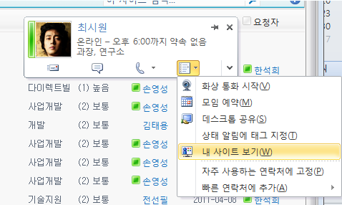
Microsoft Lync 연동
Pro-EPM™ 주요 기능
Pro-EPM™
Microsoft Lync를 사용할 경우 기본 사용자 정보와 연동되어 현재 상태확인 및 즉시 연결하여 대화, 메일 보내기, 모임 예약, 전화 및 온라인 회의를 바로 시작할 수 있습니다. 이를 통해 문서를 공동 작성하거나 작성한 사람에게 질문하면서 상호 작용하여 업무 효율을 향상시킬 수 있습니다.
Microsoft Lync
PC브라우저 및 모바일 활용 가능
PC브라우저 및 휴대폰을 통해 상태정보, 대화 및 기타 기능에 접근할 수 있어 외근이 많은 업무 환경에 적합합니다. 또한 Microsoft SharePoint 기반 기술 검색으로 내부의 전문가를 보다 효율적으로 활용할 수 있습니다.
SharePoint와 통합된 Microsoft Lync
사용자 정보와 연동되어 사이트에 현재 상태 표시

Slide 22

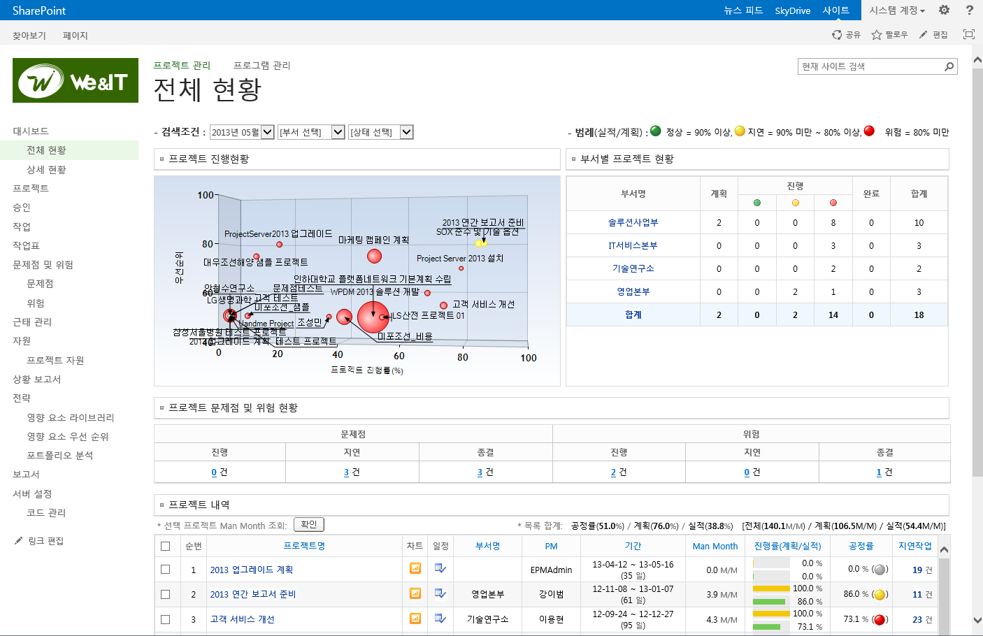
데모 사이트 접속 정보
Pro-EPM™ 데모 사이트 정보
Pro-EPM™
Pro-EPM™
Pro-EPM™
Pro-EPM™
http://proepm.pnjco.co.kr/pwa
http://proepm.pnjco.co.kr/pwa
Demo site URL
Pro-EPM™
별도 문의
접근 가능 사용자 정보
Pro-EPM™

Slide 23
02
일반현황
재무현황 및 주요 거래처
주요사업 실적
피엔제이컨설팅 소개

Slide 24


일반현황
피엔제이컨설팅
회사개요
회사소개
회사명 | ㈜피엔제이컨설팅 / P&J Consulting Co., Ltd.
등록번호 | 212-86-12684
대표자명 | 박 재 희
사업분야 | 소프트웨어 개발 및 공급
파트너 등록 | 2015년 5월 14일 Microsoft Partner 역량 획득 Silver Project & Portfolio Management Partner
설립일 | 2015년 1월 1일 (위앤아이티 에서 분사)
주소 및 연락처 | 주소 : 서울시 송파구 마천로 99 전화 : 070-8656-2570 팩스 : 070-4850-8282 홈페이지 : http://www.pnjco.co.kr
주식회사 피엔제이컨설팅 (P&J Consulting)은 Project Management와 Job Management에 관한 컨설팅과 솔루션 구축을 위해 2015년 설립하였습니다. 임직원들의 수년간의 축척된 많은 경험을 바탕으로 고객과 함께하는 회사가 되도록 노력하고 있습니다. 주요사업 영역으로는 Microsoft EPM 솔루션 구축 및 컨설팅, PM 역량 강화 컨설팅 및 교육, 단위업무 개선 솔루션 구축 및 컨설팅, 통합 IT 기술지원 서비스 입니다. 향후 Microsoft의 Cloud 파트너로 사업 영역을 확대를 준비하고 있습니다.
Microsoft EPM 솔루션 구축 및 컨설팅
단위업무 개선 솔루션 구축 및 컨설팅
IT 통합 기술지원 서비스
Microsoft Certified Partner
EPM(Enterprise Project Management) 솔루션
Web 기반 프로젝트 관리 솔루션
다양한 업종의 업무 개선 시스템 구축
Solution
Consulting
PM 역량 강화 교육
Project Server 교육
Project Professional 교육
Education

Slide 25
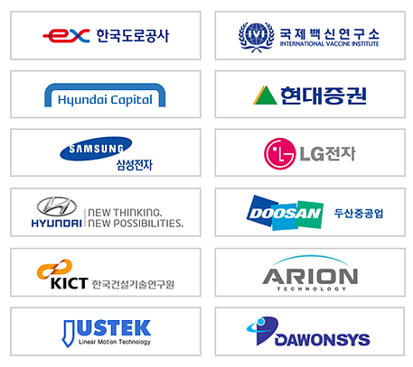
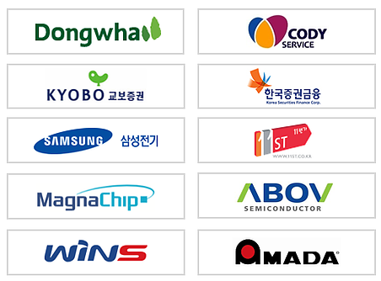
재무현황 및 주요 거래처
피엔제이컨설팅
재무현황
주요 거래처
[단위 : 백만원]
구분 | 2015년 | 2016년 | 2017년
1. 총 자산 | 194 | 224 | 350
2. 자기자본 | 65 | 96 | 183
3. 유동부채 | 30 | 29 | 67
4. 고정부채 | 100 | 100 | 100
5. 유동자산 | 147 | 191 | 314
6. 당기순이익 | 16 | 31 | 37
7. 총 매출액 | 378 | 863 | 779
8. 자기자본비율 (자기자본/총자산) | 32.99% | 42.41% | 52.28%
9. 자기자본 이익율 (당기순이익/자기자본) | 23.44% | 32.63% | 14.75%
10. 부채비율 (유동부채+고정부채)/자기자본) | 201.56% | 134.74% | 91.25%

Slide 26
주요사업 실적
피엔제이컨설팅
2017년
2017년 유지보수 및 기술지원 실적
매그나칩 반도체 Magnapro 2016년 연간 운영 및 기술지원
2017년 사업 실적
코디서비스 대행료 개선개발 사업
미방산사업_통합사업일정(IMS)_수립 컨설팅(한국우주항공 주식회사)
LG전자 EPM 구축 (LG 엔시스)
주식회사 삼신 프로젝트관리시스템 구축
코디서비스 신인사 시스템 2016년 연간 기술지원
한국 마이크로소프트 DDPS, SDPS 기술지원 (마이크로소프트 고객사 기술지원 대행)
평창동계올림픽 조직위원회 협업관리시스템 유지보수
현대 카드/캐피탈 PMS 연간 기술지원
한국 증권금융 Windows 기반 장비 연간 유지보수
삼성매디슨 매뉴얼관리시스템 구축 (LH I&C)
삼성매디슨 IT VOC, AR 관리 시스템 구축 (LH I&C)
“2017년 정보화사업 성과관리 컨설팅 연구용역” 사업 수주(충청남도 예산군)
매그나칩 반도체 MagnaPro NPI Main View 개선 개발

Slide 27
주요사업 실적
피엔제이컨설팅
2016년
2016년 유지보수 및 기술지원 실적
매그나칩 반도체 Magnapro 2016년 연간 운영 및 기술지원
2016년 사업 실적
어보브 반도체 PMS 구축사업
동화기업 설비투자 관리시스템(PMS)구축
“2016년 정보화사업 성과관리 컨설팅 연구용역” 사업 수주(충청남도 예산군)
평창 동계올림픽 조직위원회 협업관리시스템(SharePoint 영역) 참여
매그나칩 반도체 MX 폴더 기능개선 프로젝트
코디서비스 신인사 3차 고도화 사업
KB증권 + 현대증권 통합프로젝트 EPM 컨설팅 및 기술지원
코디서비스 신인사 시스템 2016년 연간 기술지원
삼성전기 EPM 기능개선 및 기술지원 서비스
한국 마이크로소프트 DDPS, SDPS 기술지원 (마이크로소프트 고객사 기술지원 대행)
평창동계올림픽 조직위원회 EPM 시스템 유지보수
현대 카드/캐피탈 PMS 연간 기술지원
한국 증권금융 Windows 기반 장비 연간 유지보수

Slide 28
주요사업 실적
피엔제이컨설팅
2015년
2015년 유지보수 및 기술지원 실적
매그나칩 반도체 EPM 2015년 연간 운영 및 기술지원 계약
2015년 사업 실적
IVI(국제 백신연구소) EPM Customize
알제리 동서고속도로 부대시설 감리 사업관리 시스템 구축(Project Online)
한국도로공사, 경동엔지니어링 컨소시엄 사업
평창 동계올림픽 조직위원회 EPM 구축
코디서비스 신인사 시스템 성능개선
“2015년 정보화사업 성과관리 컨설팅 연구용역” 사업 수주(충청남도 예산군)
“연구원 PM시스템 구축을 위한 SW 구매 수주” 사업 수주(한국건설기술연구원)
코디서비스 신인사 시스템 2015년 연간 기술지원
현대 카드/캐피탈 PMS 기술지원
위앤아이티 EPM 유지보수
한국 증권금융 Windows 기반 장비 연간 유지보수
한국 마이크로소프트 SDPS 기술지원 (마이크로소프트 고객사 기술지원 대행)

Slide 29
End of Document
THANK YOU
기술문의
주식회사 피엔제이컨설팅
박재희
070-8656-2570 / 010-3209-9116
jhpark@pnjco.co.kr

